Slide 1
Леонід Данилович Кучма – 2-й Президент України (19 липня 1994 — 23 січня 2005)

Slide 2
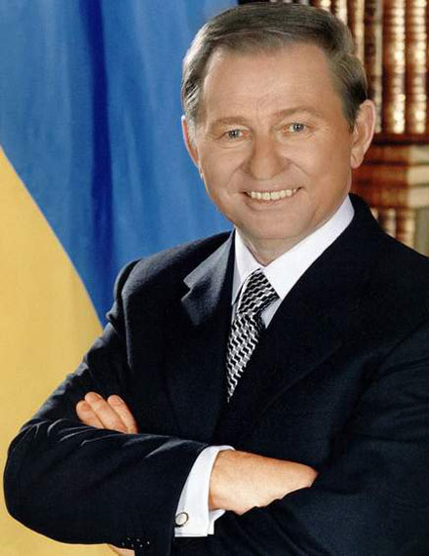
Загальна інформація
Кучма Леонід Данилович — інженер, український політик, прем'єр-міністр України з жовтня 1992 по вересень 1993, другий президент України (19 липня 1994 — 23 січня 2005).

Slide 3
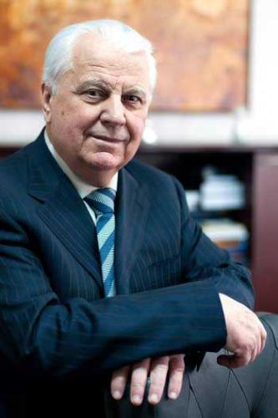
Президентство
Перший термін
10 липня0 1994 — обраний на посаду Президента України.
У 1-му турі президентських виборів набрав 31,17 %. У 2-му турі: 52,15%.
З шести суперників головним конкурентом на виборах став на той час чинний президент — Леонід Кравчук, який набрав у першому турі 37,92%, а у другому — 45,1% голосів.

Slide 4
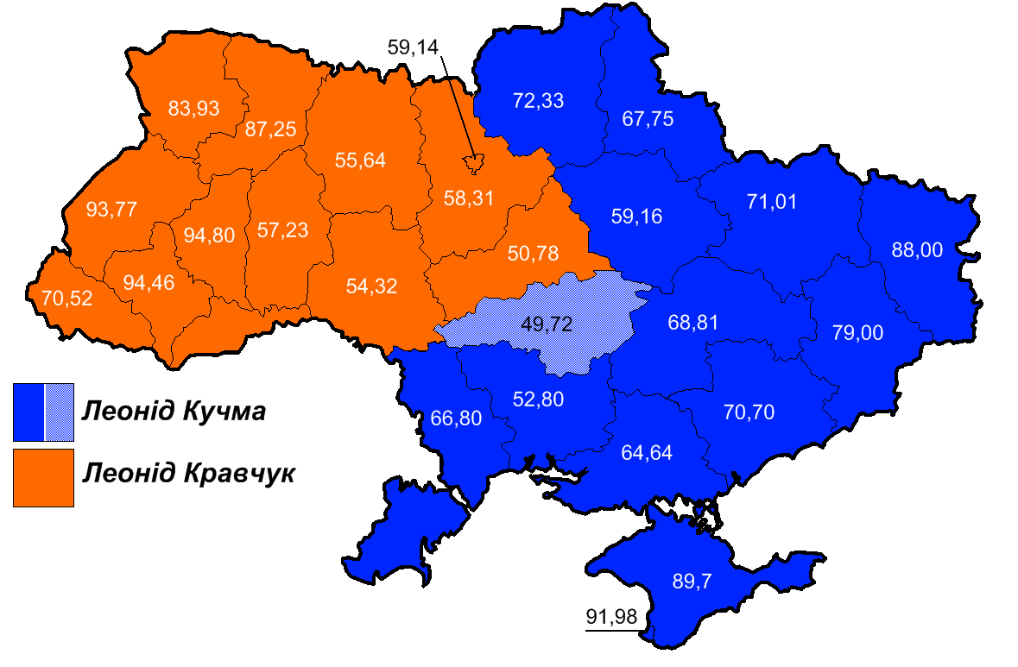
Підтримка за регіонами на виборах 1994 року

Slide 5
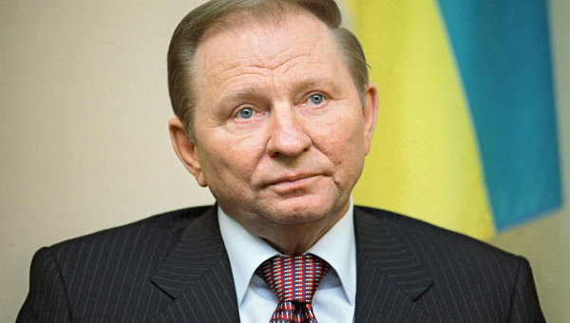
Другий термін
14 листопада 1999 вдруге обраний на посаду Президента України.
У 1-му турі набрав 36,49%, перше місце з 13 претендентів. У 2-му турі – 56,25%.

Slide 6
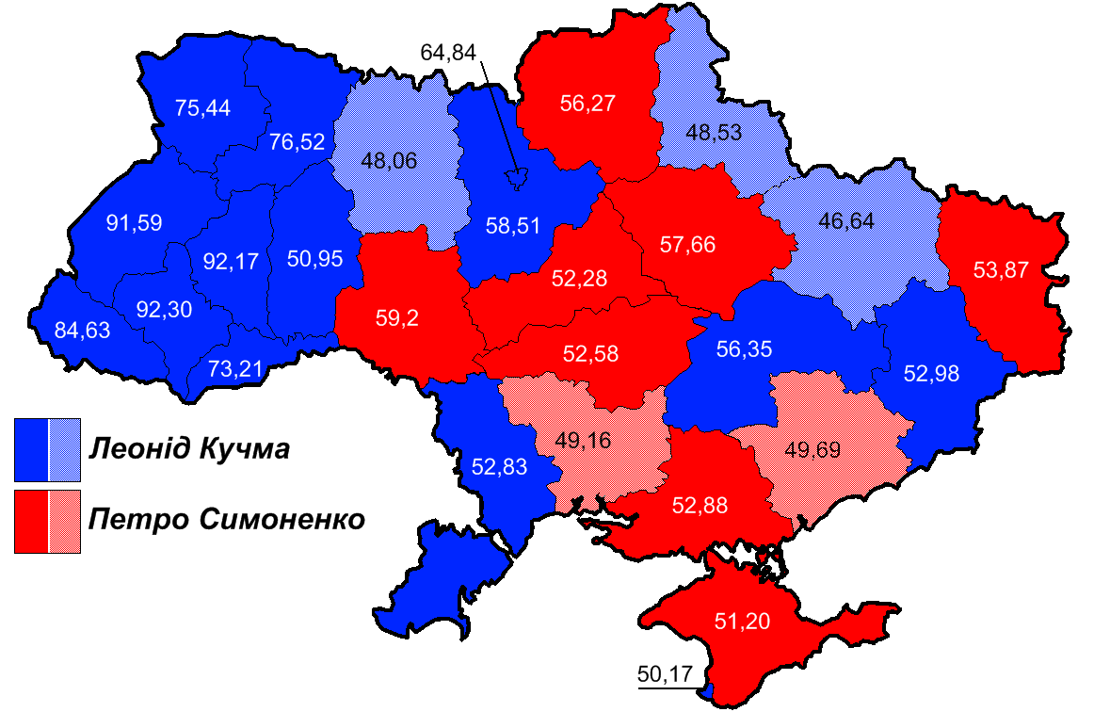
Підтримка за регіонами на виборах 1999 року

Slide 7
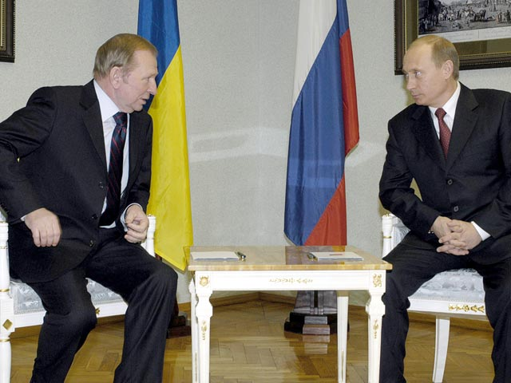
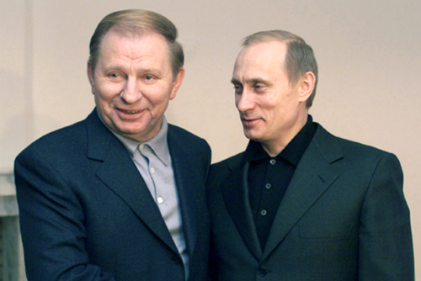
Під час виборчої кампанії кандидатуру колишнього директора Південного машинобудівного заводу активно підтримувала Росія. Кучма йшов на вибори з гаслами про надання російській мові статусу офіційної і зближення з Росією. Але після того, як він став Президентом, змінив свою позицію. Він багато і часто спілкувався з Кремлем, але рухав країну до Євросоюзу та НАТО.

Slide 8
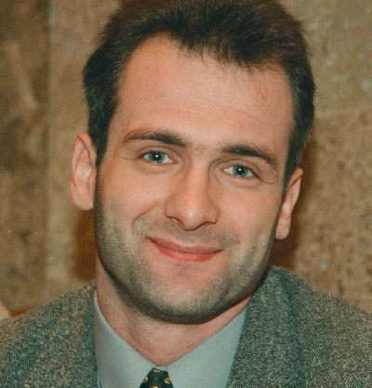
«Касетний скандал»
Восени 2000 Кучма був звинувачений у зникненні опозиційного журналіста — Георгія Гонгадзе. Олександр Мороз оприлюднив аудіозапис, на якому нібито були записані розмови президента, глави адміністрації президента Володимира Литвина і міністра внутрішніх справ України Юрія Кравченка, що стосувалися зникнення Гонгадзе.

Slide 9
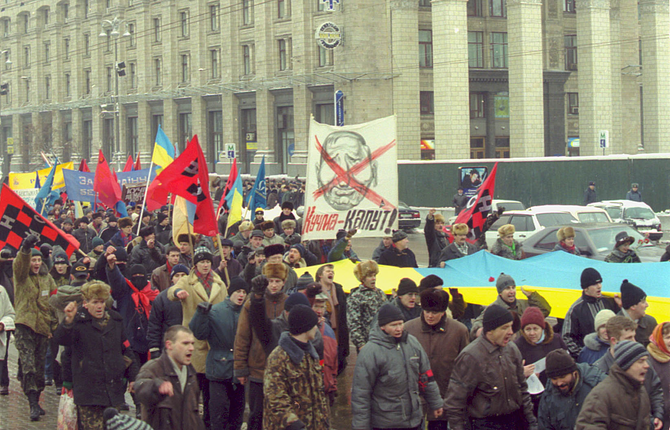
Це послужило початком акції «Україна без Кучми», організованою опозицією. Учасники протесту проводили багатолюдні вуличні демонстрації та створили наметові містечка в центрі Києва.

Slide 10
Політика щодо НАТО та ЄС
У квітні 2002 року Кучма створив Державну раду з питань європейської та євроантлантичної інтеграції для координації дій органів влади по інтеграції України в політичний, економічний та правовий простір Європи. У лютому Україна заявила про бажання отримати статус країни-сусіда ЄС, який мав на увазі отримання переспективи асоційованого й повноправного членства.

Slide 11
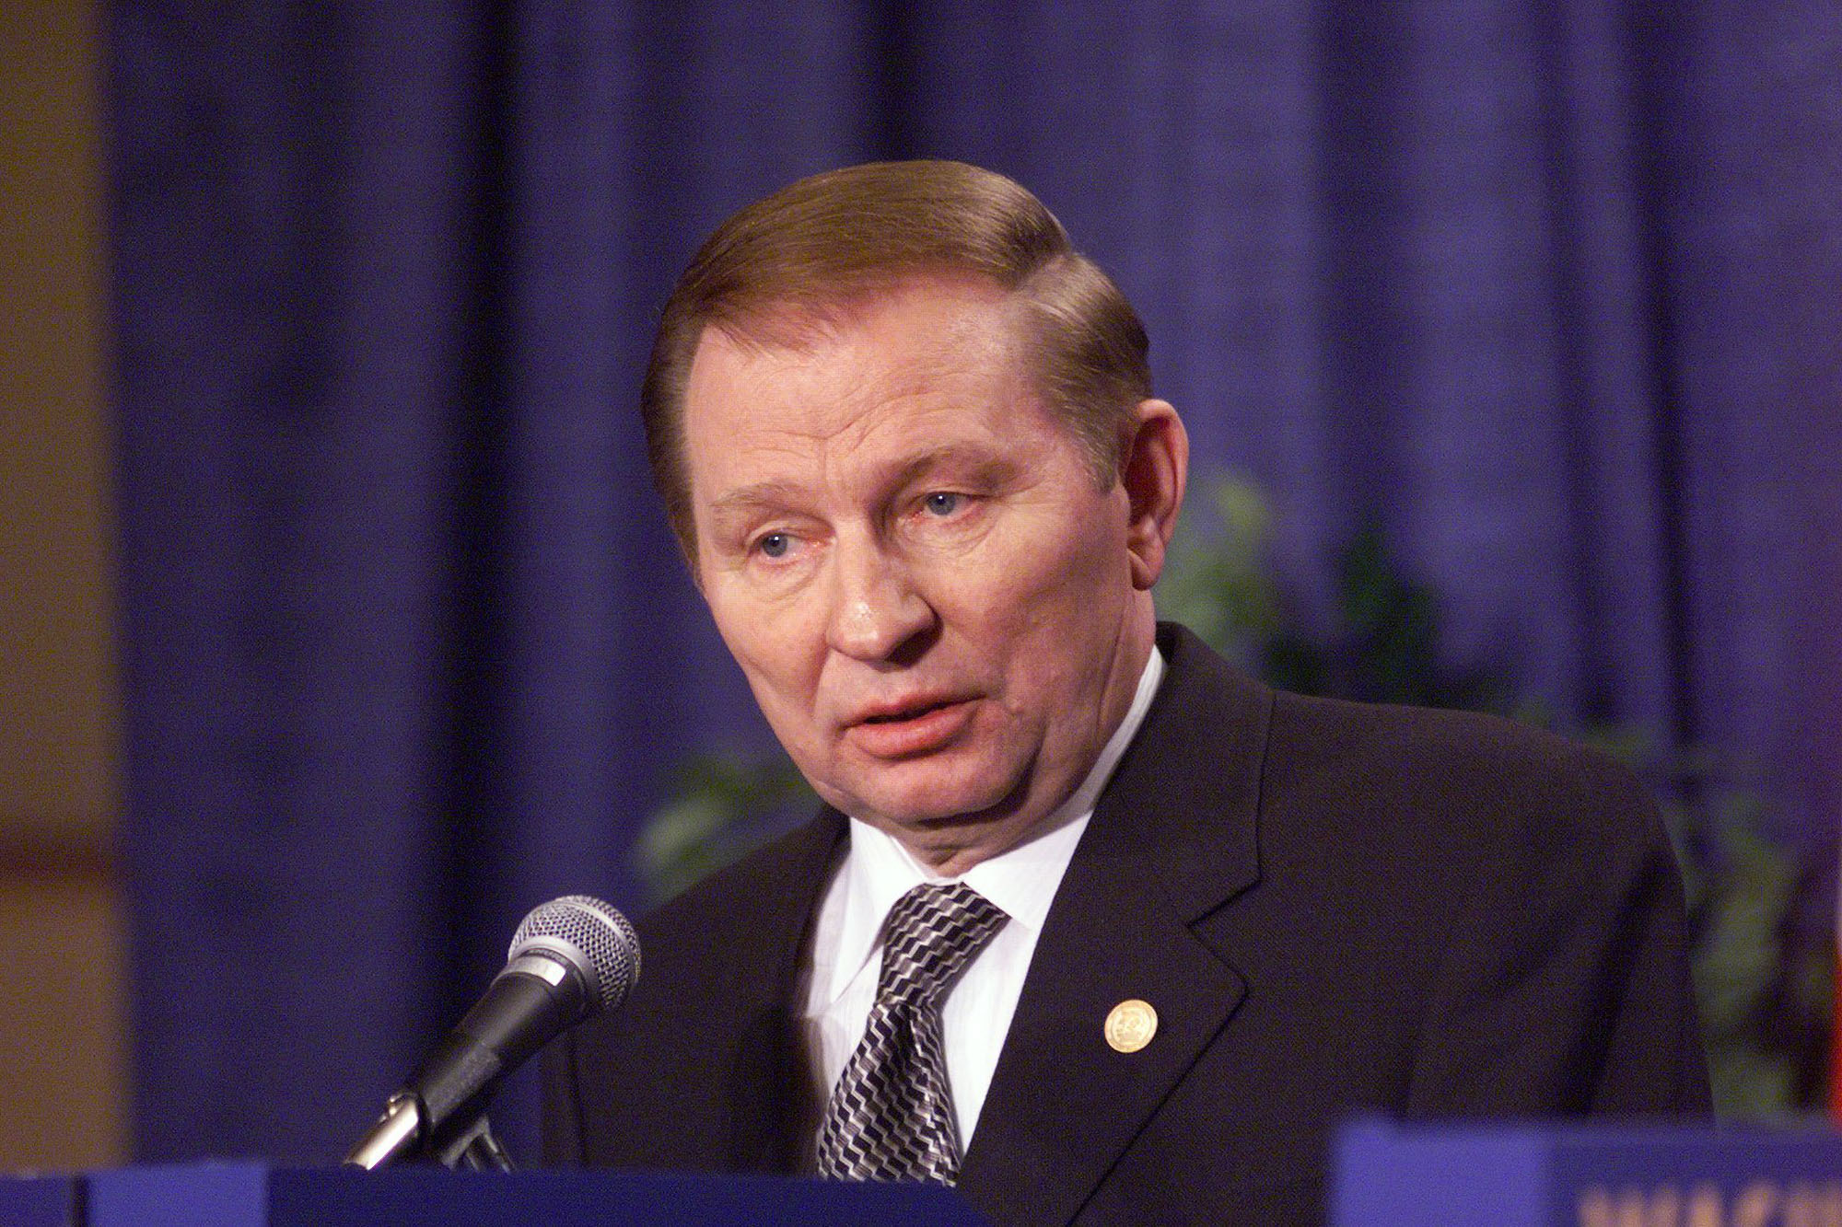
24 березня 2003 року Україна і НАТО відкрили громадськості план Україна-НАТО, який було схвалено в листопаді 2002 року на Паризькому саміті. 24 квітня Кучма обговорив питання інтеграції України в Південноатлантичний союз з керівником комітету США з питань НАТО Брюсом Джексоном.

Slide 12
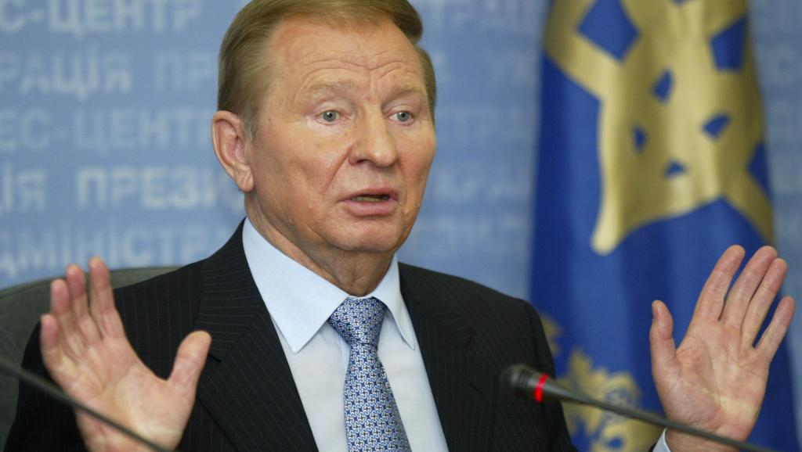
У 2004 році Кучма виключив з Військової доктрини положення про вступ України до НАТО та Європейського Союзу як кінцеву мету політики євроатлантичної та європейської інтеграції країни. 15 червня Кучма заявив, що на даному етапі Україна не готова вступити до НАТО і знаходиться на такій самій відстані від нього, як від Євросоюзу.

Slide 13
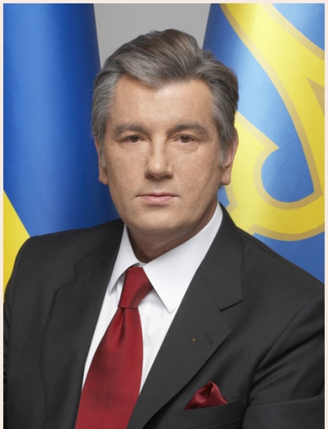
Завершення президентської каденції
Незадовго до початку президентської передвиборної кампанії 2004 року Конституційний суд України надав Кучмі право балотуватися на посаду голови держави утретє, але той відмовився. У грудні 2004 року новим президентом України був вибраний Віктор Ющенко.

Slide 14
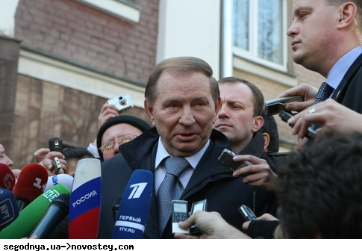
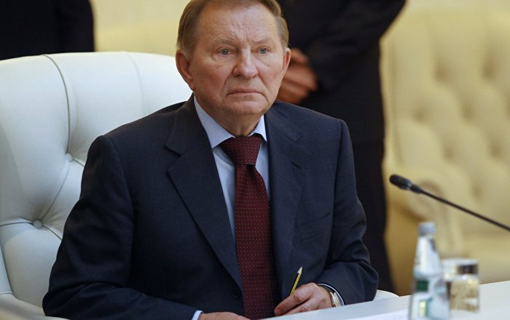
Після відставки, Кучма отримав довічне утримання у розмірі заробітної плати діючого президента, державну дачу і державну охорону. Леонід Кучма не брав участь в активних політичних проектах, лише зрідка виступаючи публічно з коментарями стосовно поточної ситуації.

Slide 15
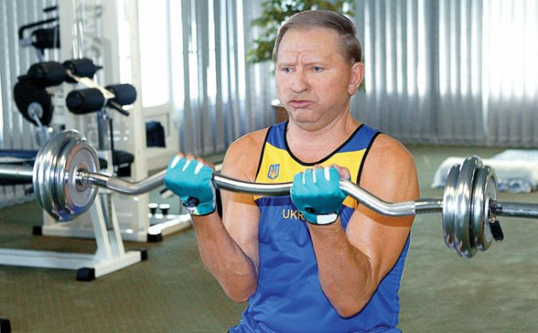
ДЯКУЄМО ЗА УВАГУ

